Slide 1
嵌入式系统原理与开发
数学与计算机学院 物联网工程系
王亚楠

Slide 2
课程简介：物联网工程专业必修课
嵌入式系统原理与开发
嵌入式系统概述
嵌入式硬件
嵌入式软件
系统设计
芯 魂
BootLoader
嵌入式处理器
外围硬件
嵌入式操作系统
应用程序设计

Slide 3
思考1！
嵌入式与物联网的关系？

Slide 4
嵌入式与物联网
基本概念
构成模型
嵌入式系统的变革—物联网时代
嵌入式系统与物联网的协同互促

Slide 5
嵌入式与物联网----基本概念
物联网：物联网是通过各种信息传感器设备，如射频识别（RFID）、传感器、全球定位系统（GPS等）、摄像机、激光扫描器、和各种通信手段，如有线、无线、长距、短距，按照约定的协议，实现人与人、人与物、物与物在任何时间、任何地点的连接，从而进行信息交换和通讯，以实现智能化识别、定位、跟踪、监控和管理的庞大网络系统。
嵌入式：
国际：嵌入式系统是用来监控、监视或者辅助机器、设备或装置运行的装置。
国内：嵌入式系统是以应用为中心、以计算机技术为基础，软硬件可裁剪，适用于应用系统对功能、可靠性、成本、体积、功耗等方面有特殊要求的专用计算机系统
嵌入式系统具有的功能是物联网设备的功能的子集！

Slide 6
嵌入式与物联网----基本概念
物联网与嵌入式技术需求
技术 | 物联网 | 嵌入式系统
射频识别技术 | 需要 | 可选
电子技术 | 必需 | 必需
传感器技术 | 需要 | 可选
半导体技术 | 必需 | 必需
通信技术 | 必需 | 可选
智能计算技术 | 必需 | 可选
自动控制技术 | 可选 | 可选
软件技术 | 必需 | 必需
从技术角度来看，物联网和嵌入式系统都是各种技术融合的综合性技术，融合的技术大致相同。物联网技术中包含有嵌入式系统技术。

Slide 7
嵌入式与物联网----构成模型
物联网之“物”的构成模型(左)与嵌入式系统构成模型(右)

Slide 8
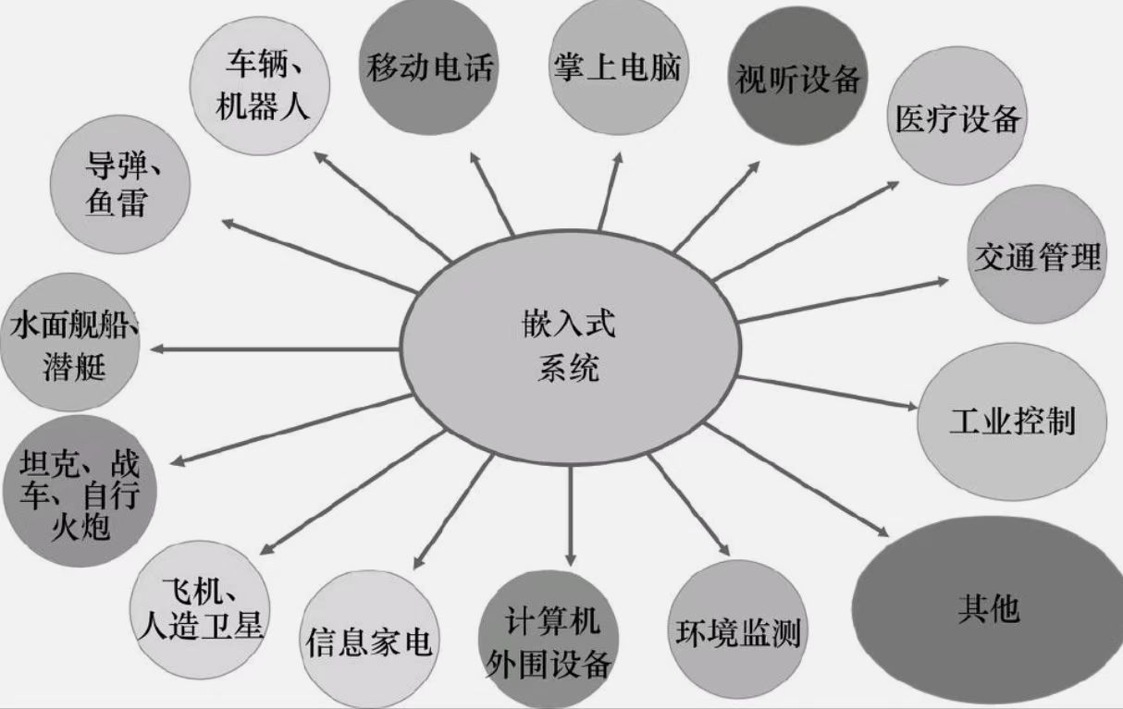
嵌入式与物联网----物联网时代嵌入式系统的华丽转身
计算机历史：PC机诞生后，微型计算机领域中出现了数值计算与嵌入式控制两种应用要求。用于数值计算的桌面计算机称为通用计算机系统；满足嵌入式控制应用要求的控制型计算机称为嵌入式计算机系统。
嵌入式应用环境：

Slide 9
嵌入式与物联网----物联网时代嵌入式系统的华丽转身
单片机到嵌入式系统的变革：
单片微控制器诞生后，掀起了传统电子系统智能化的改造热潮，但计算机界的专业人士很难介入这种对象系统的智能化产品开发；
PC时代的到来，将大批计算机专业人士引入微控制器领域，从此，微控制器单片机概念变更到嵌入式系统的概念上来。
嵌入式系统到物联网的变革：
从单片机应用、分布式总线应用到局域网应用，微控制器芯片技术从数字集成、数模混合集成、软件集成到大规模的SOC集成；与此同时，具有TCP/IP协议栈的内嵌式单元与方便外接的互联网接口技术大量涌现。无论是嵌入式系统单机还是嵌入式系统的局域网，与互联网、GPS的连接称为常态，从而将互联网顺利地延伸到物理对象，变革成物联网。

Slide 10
嵌入式与物联网----协同互促
嵌入式系统作为物联网的核心技术之一，负责数据的采集、处理和传输。通过嵌入式系统，物联网能够将各种传感器、智能设备连接起来，实现信息的交互和数据的传输。同时，物联网也推动了嵌入式系统的发展，促使嵌入式系统的性能和功能不断提升，以适应物联网时代的需求。

Slide 11
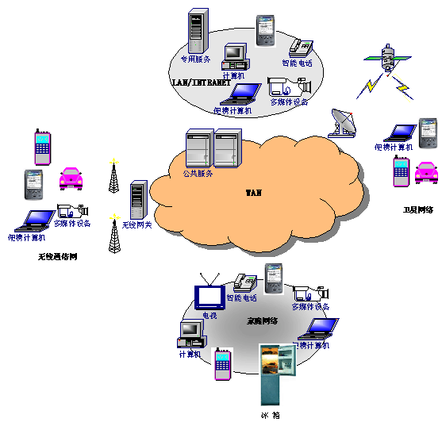
嵌入式无处不在
彼此互联

Slide 12
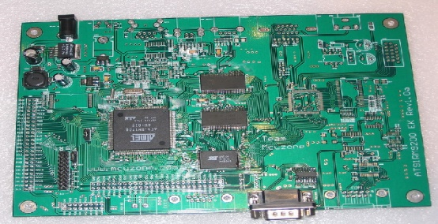
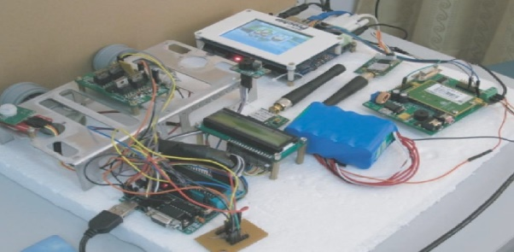
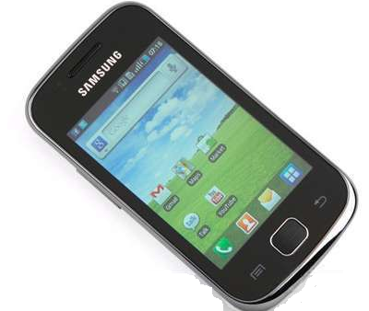
嵌入式系统课程
从学习角度看待嵌入式系统
层面1—构建嵌入式系统平台
层面2—利用现成平台但需设计新的接口驱动
层面3—利用现成平台完成嵌入式应用软件

Slide 13
嵌入式系统课程
三多：
概念多、原理多、应用模型多
两强：
理论性强、实践性强

Slide 14
嵌入式系统课程
教材、参考书及网站
《嵌入式系统设计与应用》，王剑等，清华大学出版社，2024
《嵌入式计算系统设计原理》，Wayne Wolf著，孙玉芳译，机械工业出版社，2002
《ARM嵌入式系统开发——软件设计与优化》，Andrew N.Sloss，沈建华译，北京航空航天大学出版社，2005
《嵌入式实时操作系统μC/OS-II——源码公开的实时嵌入式操作系统（第二版）》，Jean J.Labrosse， 邵贝贝译，北京航空航天大学出版社，2003.

Slide 15
嵌入式系统课程
《嵌入式系统及其开发应用（第二版）》, 沈连丰，电子工业出版社，2011
《嵌入式微控制器与处理设计(英文影印版)》,Charles Greg Osborn,机械工业出版社，2010
《嵌入式系统体系结构、编程与设计(英文影印版)》,Raj Kamal，清华大学出版社，2009
http://www.cnemb.com/，嵌入式研究网
http://www.embyte.com/，微码科技
http://www.laogu.com/，老古开发网

Slide 16
嵌入式系统课程
课程学习目标与考核标准
学习目标：
掌握嵌入式系统概念与组成
掌握软硬件一体化的设计与优化
熟悉嵌入式系统开发整体流程
考核标准：
理论：课后作业40%+期末考核60%，考勤扣分
实验：实验报告100%，考勤扣分

Slide 17
嵌入式系统课程
实验安排
时间：7~14周
实验地点：明德楼A1302
提交成果：四次实验报告，实验视频（最后一部分）

Slide 18
嵌入式系统课程
课程内容简介
一、嵌入式系统概述
二、嵌入式处理器
三、ARM指令集
四、嵌入式硬件平台
五、Boot Loader与设备驱动
六、嵌入式操作系统
七、嵌入式数据库
八、BOA与GPIO编程
九、嵌入式系统设计

Slide 19
第1章 嵌入式系统概述
教学目标
介绍嵌入式系统的定义、基本组成、硬件和软件的组件结构等。
通过若干个典型的嵌入式产品知道什么是嵌入式系统。
通过低端/中端/高端的嵌入式产品举例让同学们知道嵌入式系统的分类原则。
了解嵌入式系统的历史沿革以及未来的发展趋势。
了解与嵌入式系统关系密切的几个技术学科。

Slide 20
思考2！
什么是嵌入式？

Slide 21
嵌入式系统概述
什么是嵌入式系统
嵌入式系统的发展
嵌入式系统的基本架构
嵌入式系统特点
嵌入式系统的应用
嵌入式系统的展望

Slide 22
嵌入式系统概述—嵌入式系统定义
嵌入式系统与PC
嵌入式系统一般是专用系统，而PC是通用计算平台
嵌入式系统的资源比PC少得多
嵌入式系统软件故障带来的后果比PC机大得多
嵌入式系统一般采用实时操作系统
嵌入式系统大都有成本、功耗的要求
嵌入式系统得到多种微处理体系的支持
嵌入式系统需要专用的开发工具

Slide 23
嵌入式系统概述—嵌入式系统定义
嵌入式系统 ≠ 单片机系统
目前嵌入式系统的主流是以32位嵌入式微处理器为核心的硬件设计和基于实时操作系统（RTOS）的软件设计。
单片机系统多为4位、8位、16位机，不适合运行操作系统，难以进行复杂的运算及处理功能。
嵌入式系统强调基于平台的设计、软硬件协同设计，单片机大多采用软硬件流水设计。
嵌入式系统设计的核心是软件设计（占70%左右的工作量），单片机系统软硬件设计所占比例基本相同。

Slide 24
嵌入式系统概述—嵌入式系统定义
嵌入式系统与单片机在学习方法上不同
单片机学习一般从硬件入手，从硬件体系结构、汇编语言到硬件设计、软件设计。
嵌入式系统学习可以从软件入手，从应用层编程到操作系统移植、硬件平台设计较好，按单片机设计的学习流程较难掌握。

Slide 25
嵌入式系统概述—嵌入式系统定义
现代计算机的两大分支
通用计算机系统——高速海量的数值运算
嵌入式计算机系统————对象的智能化控制
通用计算机以数值计算和处理为主，通过装配不同的应用软件，以类同面目出现并应用在社会的各个方面，其典型产品为PC、服务器等；而嵌入式计算机以对象的控制为主，以嵌入式系统的形式隐藏在各种装置、产品和系统中。

Slide 26
嵌入式系统概述—嵌入式系统定义
特点 | 嵌入式计算机系统 | 通用计算机系统
组成 | 采用51单片机、ARM等集成了部分外部设备和总线的嵌入式处理器，或者使用定制的SoC芯片，硬件和软件耦合性较强 | 采用Intel或AMD的标准处理器，采用标准通用总线和外部设备，硬件和软件相对独立
外形特征 | 多“嵌入”到应用系统内部，用户不能直接观察到 | 用户可以直接观察和使用
开发方式 | 采用交叉开发方式，在通用计算机上开发，在嵌入式系统上运行 | 开发和运行都在通用计算机上进行
二次开发 | 较高 | 较差

Slide 27
嵌入式系统概述—嵌入式系统定义
什么是嵌入式系统
嵌入式系统（Embedded System）是指：“嵌入到对象体系中的、用于执行独立功能的专用计算机系统”。定义为以应用为中心，以微电子技术、控制技术、计算机技术和通信技术为基础，强调软、硬件的协同性和整合性，软、硬件可剪裁的，适应应用系统对功能、可靠性、成本、体积、功耗和应用环境等严格要求的专用计算机系统。

Slide 28
嵌入式系统概述—嵌入式系统定义
嵌入式系统的嵌入式本质就是将一个计算机嵌入到一个对象体系中去。

Slide 29
嵌入式系统概述—嵌入式系统定义
最简单的嵌入式系统仅有执行单一功能的控制能力，在唯一的ROM中仅有实现单一功能的控制程序，无微型操作系统。复杂的嵌入式系统，例如个人数字助理（PDA）、手提电脑（HPC）等，具有与PC几乎一样的功能。
实质上与PC的区别仅仅是将微型操作系统与应用软件嵌入ROM、RAM或FLASH存储器中，而不是存储于磁盘等载体中。
很多复杂的嵌入式系统又是由若干个小型嵌入式系统组成的。

Slide 30
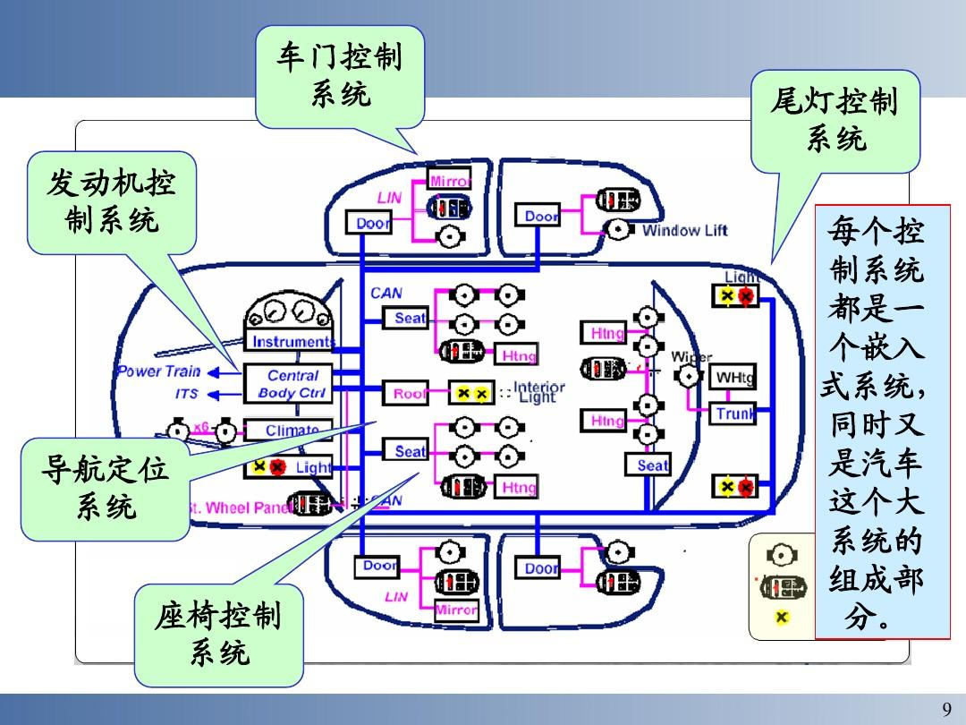
嵌入式系统概述—嵌入式系统定义
嵌入式系统实例

Slide 31
嵌入式系统概述—嵌入式系统的发展
什么是嵌入式系统
嵌入式系统的发展
嵌入式系统的基本架构
嵌入式系统特点
嵌入式系统的应用
嵌入式系统的展望

Slide 32
嵌入式系统概述—嵌入式系统的发展
单片机时代（70年代末）：随着微处理器技术的发展，单片机(Microcontroller Unit, MCU)出现，它将处理器、存储器、外接口等集成在一块芯片上，具有体积小、成本低、功耗低等特点。这一阶段的嵌入式系统主要用于汽车、家电、工业机器、通信设备等。
微控制器时代（80年代）：随着集成电路技术的进步，微控制器(Microcontroller, MC)逐渐取代了单片机。微控制器具有更强大的处理能力、更丰富的外接口和更好的性能。这一阶段的嵌入式系统开始广泛应用于各种领域，如通信、工业自动化、医疗设备等。

Slide 33
嵌入式系统概述—嵌入式系统的发展
嵌入式操作系统时代（90年）：随着软件技术的发展，嵌入式操作系统逐渐称为嵌入式系统的重要组成部分。它为嵌入式系统提供了统一的软件平台，使开发者能够更方便地开发和维护应用程序。在这一阶段，出现了很多知名的嵌入式系统，如VxWorks、uCos、RTOS等。
嵌入式处理器时代（2000年代至今）：随着半导体技术的进步，嵌入式处理器(Embedded Processor)的性能不断提高，同时功耗、体积和成本不断降低。这一阶段的嵌入式系统具有更强大的处理能力、更高的性能和更广泛的应用领域，如智能手机、平板电脑、智能家居等。

Slide 34
嵌入式系统概述—嵌入式系统的特点
什么是嵌入式系统
嵌入式系统的发展
嵌入式系统的特点
嵌入式系统基本分类
嵌入式系统的基本构架
嵌入式系统的应用和展望

Slide 35
嵌入式系统概述—嵌入式系统的特点
嵌入式系统特别强调“量身定做”的原则，开发人员往往需要针对某一种特殊用途开发出一个截然不同的嵌入式系统来，所以我们很难不经过“大量”修改而直接将一个嵌入式系统全套用到其他嵌入式产品上去。
“嵌入性”、“专用性”与“计算机系统”是嵌入式系统的三个基本要素。对象系统是指嵌入式系统所嵌入的宿主系统。嵌入式系统的特点是由三个基本要素衍生出来的。不同的嵌入式系统其特点会有所差异。

Slide 36
嵌入式系统概述—嵌入式系统的特点
与“嵌入性”相关的特点：由于是嵌入到对象系统中，必须满足对象系统的环境要求，如物理环境（小型）、电气环境（可靠）、成本（廉价）等要求。
与“专用性”相关的特点：软、硬件的裁剪性；满足对象要求的最小软、硬件配置等。
与“计算机系统”的相关特点：嵌入式系统必须是能满足对象系统控制要求的计算机系统。与上两个特点相呼应，这样的计算机必须配置有与对象系统相适应的接口电路。

Slide 37
嵌入式系统概述—嵌入式系统的基本分类
什么是嵌入式系统
嵌入式系统的发展
嵌入式系统的特点
嵌入式系统的基本分类
嵌入式系统的基本组成
嵌入式系统的应用和展望

Slide 38
嵌入式系统概述—嵌入式系统的基本分类
按照控制技术的复杂度来描述嵌入式系统
无操作系统控制的嵌入式系统： 嵌入式系统中没有操作系统，用户直接对处理器进行编码以实现控制目的，多用于简单的嵌入式处理器系统，如单片机等。该类系统具有结构简单、开发容易、响应速度快、实时性好，但移植性和扩展性差的特点。
小型操作系统控制的嵌入式系统： 系统运行一个简单的轻量级操作系统，开发难度和实时性比无操作系统差，移植性和扩展性略好，这类嵌入式系统应用较少。
大型操作系统控制的嵌入式系统： 系统上运行一个大型操作系统如IOS、Andriod、Linux等，移植性和扩展性好，相对来说实时性较差。

Slide 39
嵌入式系统概述—嵌入式系统的基本分类
按照用途可以把嵌入式系统分成以下三类
军用系统： 军用嵌入式系统的运行环境非常苛刻，对可靠性要求非常高，对外形结构和价格不敏感，如导弹和火炮的制导系统等。
工业用系统： 工业用嵌入式系统的运行环境相对较苛刻，对可靠性要求较高，对外形结构和价格相对不敏感，如数控机床、流水线机器人等。
民用系统： 民用嵌入式系统的运行环境一般较好，对可靠性要求不算太高，反而对外形结构、性价比较为敏感，并且要求易于使用、易维护，如平板电脑、手持血糖仪等。

Slide 40
嵌入式系统概述—嵌入式系统的基本分类
按照实时性要求分类
非实时系统： 对产生结果的时间完全无约束条件的系统，如智能手机等。
软实时系统：对产生的结果有一定的要求，且满足仅仅出现错误但不会出现致命后果的系统，如高速风力采集系统等。
硬实时系统：对产生的结果有严格要求，如果不满足即会产生致命后果的系统，如自行火炮的火控系统等。

Slide 41
嵌入式系统概述—嵌入式系统的基本分类
按照软件结构分类（主要分类方法）
1、循环轮询系统（Polling Loop）： 很多情况下，整个系统就是一个无限死循环
2、前后台系统（Foreground/Background）：
前台是中断处理程序，处理异步事件，中断级
后台是无限循环，通过调用函数实现相应操作，任务级
3、多任务系统（Multitasking）： 与通用计算机类似。但是要求实时，因此，内核调度算法、机制明显不同（一般都是可剥夺内核）

Slide 42
嵌入式系统概述—嵌入式系统的基本分类
其他的分类方法：
按用途分类：军用/民用
按载体分类：宇航/车载 • • •
按通信性质分类：无线/有线
按网络性质分类：联网/单机
按环境分类：普通/恶劣
按功耗分类：低功耗/普通功耗

Slide 43
嵌入式系统概述—嵌入式系统的基本组成
什么是嵌入式系统
嵌入式系统的发展
嵌入式系统的特点
嵌入式系统的基本分类
嵌入式系统的基本组成
嵌入式系统的应用和展望

Slide 44
嵌入式系统概述—嵌入式系统的基本组成
嵌入式系统的结构

Slide 45
嵌入式系统概述—嵌入式系统的基本组成
嵌入式硬件系统

Slide 46
嵌入式系统概述—嵌入式系统的基本组成
嵌入式处理器
嵌入式微控制器（MCU）：以各种单片机为代表，集成了CPU、存储器等计算机系统上硬件单元的微处理器集成芯片。
嵌入式微处理器（MPU）：较微控制器而言，外围接口较少，控制能力弱，但计算能力得到了极大的提高。
嵌入式数字信号处理器（DSP）：用于处理数字信号的处理器，数据处理能力强，运行速度快。
嵌入式片上系统（SoC）：高集成化的嵌入式系统。

Slide 47
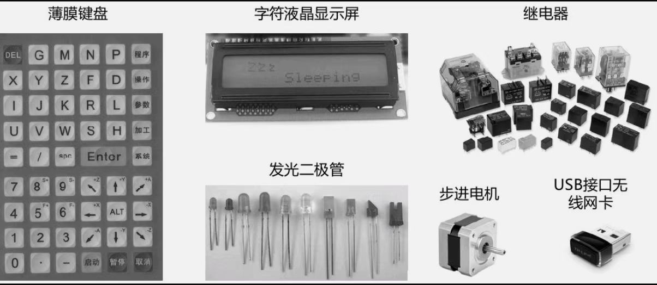
嵌入式系统概述—嵌入式系统的基本组成
外围电路
嵌入式系统的大部分功能都需要通过外围设备来实现，常见的外围设备包括人体输入设备（按键、开关）、显示设备（发光二极管、液晶显示屏）、驱动和执行设备（电机、继电器、蜂鸣器）、通信接口设备（串口、网络接口、USB接口、无线设备）等

Slide 48
嵌入式系统概述—嵌入式系统的基本组成
嵌入式软件系统
中间层
软件层
功能层

Slide 49
嵌入式系统概述—嵌入式系统的应用和展望
什么是嵌入式系统
嵌入式系统的发展
嵌入式系统的特点
嵌入式系统的基本分类
嵌入式系统的基本组成
嵌入式系统的应用和展望

Slide 50
嵌入式系统概述—嵌入式系统的应用和展望
嵌入式系统应用领域
军事国防
消费电子
工 业
军事电子
信息家电
工控设备
嵌入式应用
智能玩具
智能仪表
通信设备
汽车电子
移动存贮
网络设备
电子商务
网 络

Slide 51
嵌入式系统概述—嵌入式系统的应用和展望
嵌入式系统应用
低端
数字血压计，自动气象站传感系统
中端
远程电力抄表系统，门禁系统
高端
网络视频监控系统
高端医疗设备

Slide 52
嵌入式系统概述—嵌入式系统的应用和展望
低端嵌入式系统
低端嵌入式系统，其特征是：硬件主体由专用IC芯片，或者4位/8位单片机构成。通常这一类嵌入式系统的控制软件不含操作系统。
低端嵌入式系统产品介绍
家用健康诊断仪器、气象观察仪器、灯光控制器、儿童玩具控制器、简易交通信号灯、IC交通卡、银行卡 等等

Slide 53
嵌入式系统概述—嵌入式系统的应用和展望
数字血压计
用途：个人家用
特点：数字式血压计
基本工作原理：将捆绑在被测试者胳膊上充气袖带的气压数据发送给单片机，由单片机转变成血压信号并显示出来。
仪器操作描述：测试开始时，单片机启动气泵向袖带充气，当袖带内的气压达到200mmHg高之后停止充气，随后打开袖带的出气阀，让袖带内的气压慢慢以每秒约下降(3～5)mmHg的速度放气。在气压下降过程中，AD转换器采样袖带内气压直流分量以便取得收缩压和舒张压，送往LCD显示模块显示。

Slide 54
嵌入式系统概述—嵌入式系统的应用和展望
数字血压计的硬件结构图

Slide 55
嵌入式系统概述—嵌入式系统的应用和展望
自动使用的温度湿度传感器
自动气象站
能够自行采集主要的气象数据，然后用电缆通信或者无线通信方式把获得的气象数据送往中心气象预报中心。
自动气象站核心设备
温度、湿度、大气压力、日光和雨量等传感器。
远程传送数据器具
能够用串口通信或者无线通信方式向上位机发送采集到的信号。

Slide 56
嵌入式系统概述—嵌入式系统的应用和展望
温度湿度传感器系统硬件软件架构图

Slide 57
嵌入式系统概述—嵌入式系统的应用和展望
中端嵌入式系统
中端嵌入式系统一般指的是硬件主体由8位/16位单片机或者32位处理器构成。其控制软件主要由一个小型嵌入式操作系统内核（例如：uCOS-II或TinyOS）和一个小规模的应用程序组成。
小型嵌入式操作系统内核的源代码一般不超过1万行。这一类嵌入式系统的操作系统功能模块不齐备，并且无法为应用程序开发提供一个较为完备的应用程序编程接口；
此外，多数产品没有图形用户界面（GUI）或者图形用户界面功能较弱，数据处理和联网通信功能也比较弱。

Slide 58
嵌入式系统概述—嵌入式系统的应用和展望
门禁系统
已经广泛地应用在写字楼和居民住宅楼，控制人员的身份识别、进出控制、滞留时间记录等。
包括：高校实验室、高校图书馆、办公楼、旅馆饭店、旅游景点等。
门禁系统是一个嵌入式系统的网络系统，组网方式有多种，包括RS485总线、CAN总线、以太网、WiFi等。

Slide 59
嵌入式系统概述—嵌入式系统的应用和展望
典型门禁系统的网络结构图

Slide 60
嵌入式系统概述—嵌入式系统的应用和展望
门禁控制器主板功能结构图

Slide 61
嵌入式系统概述—嵌入式系统的应用和展望
高端嵌入式系统
高端嵌入式系统硬件主体通常由32位/64位处理器、32位SOPC或者32位片上系统（SoC）所组成。
控制软件通常包含有一个功能齐全的嵌入式操作系统（例如：VxWorks、RTLinux、Linux、Windows CE、ECOS等）以及封装良好的API库，实时性能较强，具备DSP处理能力，具备良好的图形用户界面和网络互联功能，可运行多种数据处理功能较强的应用程序。

Slide 62
嵌入式系统概述—嵌入式系统的应用和展望
安防系统
安防系统的涵义
安防系统的原意是“安全防护系统”，它以维护社会公共安全为目的，采用计算机技术、网络通讯技术、电子信息技术、模式识别技术等构成一个机构或者一个单位的安全监控系统。
内含若干个子系统
绝大多数安防系统由若干个子系统集成而来。
包括视频监控、门禁、入侵报警、电子巡更、停车场管理、对讲广播、访客管理等。
安防系统应用
国内已经建成了校园网安防系统、银行安防系统、博物馆安防系统等。

Slide 63
嵌入式系统概述—嵌入式系统的应用和展望
安防系统结构示意图

Slide 64
嵌入式系统概述—嵌入式系统的应用和展望
网络视频监控系统
网络视频监控系统的英文全称是Network video monitoring system。
交通控制、远程教育、安防和消防的主要技术设施，现已广泛用于道路交通、高等院校、宾馆饭店、商店超市等行业。
核心部件：
网络摄像机、数据通信网络（Internet或者LAN）、视频服务器、管理服务器、监控终端、视频录像机（视频录像存储陈列）和电视屏墙。

Slide 65
嵌入式系统概述—嵌入式系统的应用和展望
网络视频监控系统结构示意图

Slide 66
嵌入式系统概述—嵌入式系统的应用和展望
有以下发展趋势：
64位处理器更广泛地得到普及
单核向多核过渡，64位处理器核逐步普及
向网络化功能发展
更加友好的多媒体人机界面
MCU、FPGA、ARM、DSP等齐头并进
嵌入式操作系统呈多元化趋势
无线应用（GPS、GPRS、4G、FRID）将普及
平台技术更加成熟

Slide 67
嵌入式系统概述—嵌入式系统的应用和展望
主要包括以下几个边缘学科
物联网
普适计算
人机交互
多媒体技术
无线传感器网络
信息安全
轻量级数据库

